Slide 1
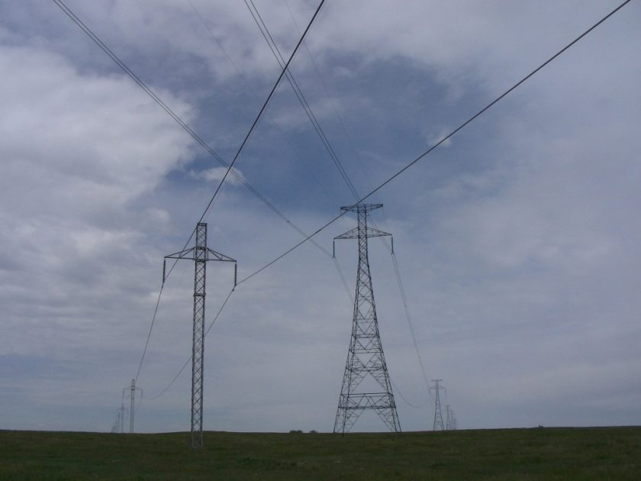
Stejnosměrná vedení - HVDC
aktualizace 10/2024
zdroj: https://oenergetice.cz/

Slide 2
Vlastnosti stejnosměrného přenosu
Výhody:
1. Snadnější řízení soustavy - není frekvence a fáze
2. Vyšší stabilita soustavy (při výpadku jednoho vodiče lze vedení provozovat s poloviční kapacitou)
3. Menší ztráty (na 1000 km asi 3%)
4. Při dlouhých vzdálenostech nižší investice
5. Stačí 2 vodiče
6. Menší izolační vzdálenosti (u střídavého vedení musíme počítat s amplitudou napětí
7. Možnost využití stávajících střídavých vedení (3. vodič lze použít jako zálohu)
8. Odpadá kompenzace přenosového vedení
Nevýhody:
1. Obtížná a dražší regulace napětí (transformátor je levnější než polovodičová technika)
2. Vhodné pouze pro dlouhé přenosové linky bez odboček
3. Na kratších přenosových vedení se výrazněji projeví ztráty na polovodičích.

Slide 3
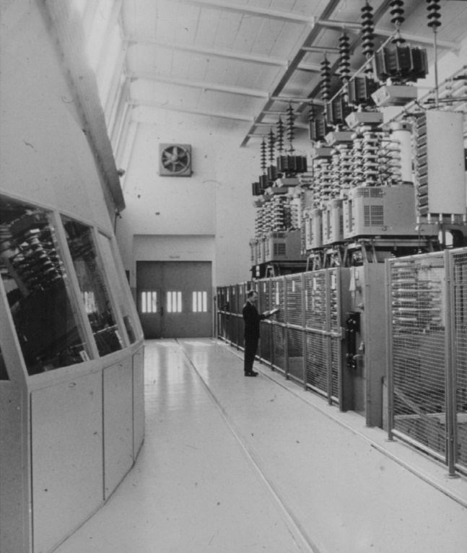
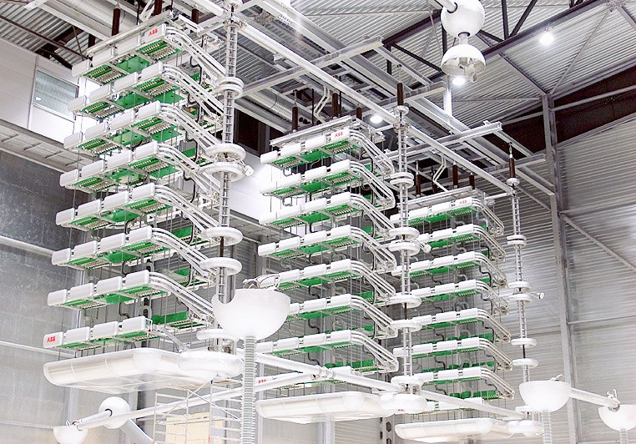
Prvky stejnosměrného přenosu
Měničový transformátor
speciální transformátory pro HVDC, které slouží k navýšení napětí na vstupní napětí měniče. Používají se 2 transformátory Yy0 a Yd5. Zároveň slouží ke galvanickému oddělení sítí DC a AC.
Usměrňovač/střídač
Jedná se o 12pulzní měnič , který je složen ze dvou, v sérii zapojených 6pulzních můstkových měničů.
Používají se 2 základní typy - LCC (převážně tyristory) nebo VSC (převážně tranzistory)
Zdroj: ABB

Slide 4
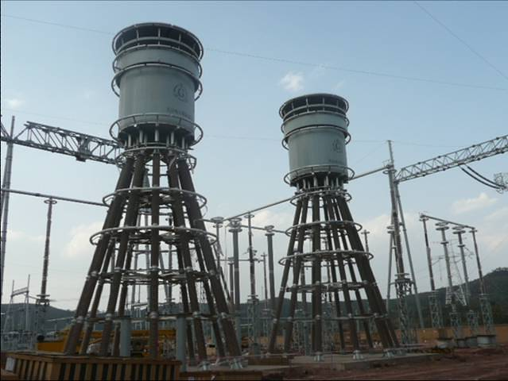
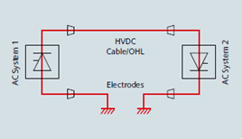
Prvky stejnosměrného přenosu
Vyhlazovací tlumivky
vyhlazují stejnosměrný proud, omezují vznik přerušovaných proudů při nízkém zatížení a potlačují vyšší harmonické
Konfigurace DC sítí
a) jednopólové uspořádání - k přímému přenosu proudu slouží pouze jeden vodič, který spojuje koncové měnírny. Návratová cesta pro proud na použita země nebo moře, které jsou s měnírnami propojeny zemnícími elektrodami. Vhodné zejména pro podmořské kabely. Lze použít i druhý vodič pro návrat proudu.
Zdroj: bpeg-usa.com
Zdroj: Siemens

Slide 5
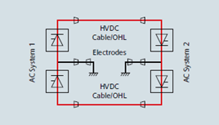
Konfigurace DC sítí
b) dvoupólové uspořádání - linka je složena ze dvou 12 pulzních měničů na každé straně. Oba vodiče mají stejné napětí, ale opačnou polaritu. Velikost „návratového“ proudu je malá. Pro vyrovnávací proud lze využít zem nebo další vodič. Při poruše jednoho měniče nebo vedení, lze provozovat s 50% kapacitou.
Zdroj: Siemens

Slide 6
Využití DC přenosových sítí
Typické využití stejnosměrných přenosových sítí je pro dlouhá kabelová vedení, především podmořské kabely, kde je hlavní omezení střídavého přenosu vysoká parazitní kapacita kabelů.
Obecně - přenos velkých výkonů (až GW) na velké vzdálenosti (stovky až tisíce kilometrů).
V současné době zejména větrné parky na moři a solární elektrárny v poušti.

Slide 7
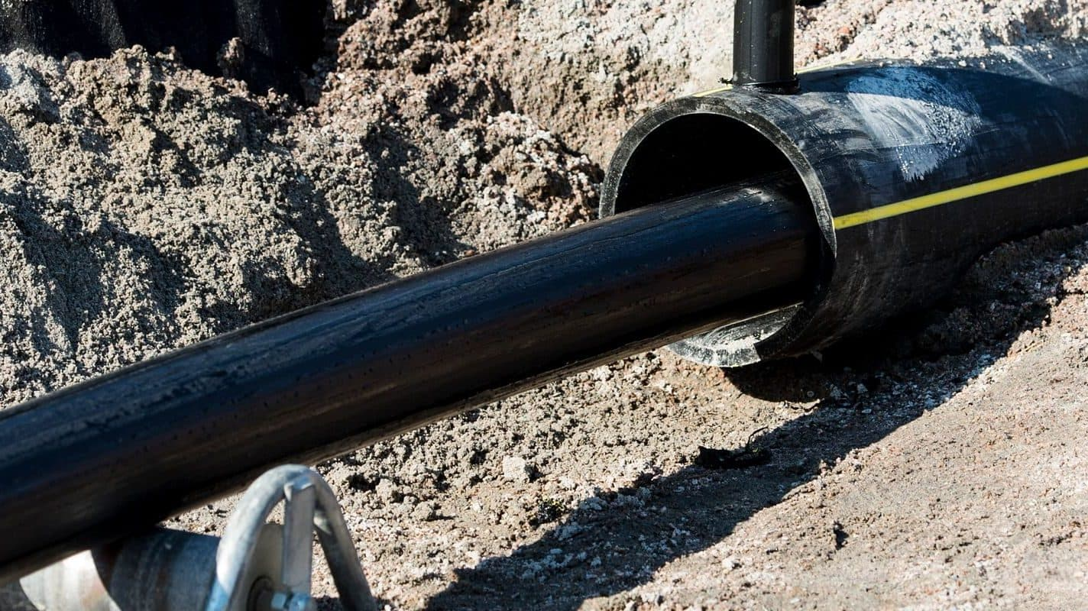
Páteřní vedení SuedLink
Stejnosměrné vedení o délce přibližně 700 km (investice 10 mld eur).
Do podzemních tunelů bude položeno 6 kabelů. Velká část tunelů bude průchozí i v době provozu.
* napětí 525 kV
* přenosový výkon 4GW
* proud 1,3 kA
Zahájení výstavby 2023, plánované dokončení 2028.

Slide 8
Materiály
František Fencl Elektrický rozvod a průmyslová zařízení
Praktikum z elektrotechniky
Koudelka Elektrický rozvod v budovách

